Slide 1

T
CUAI DLS 스터디 1팀
2024.11.12
발표자 : 이혜원

Slide 2
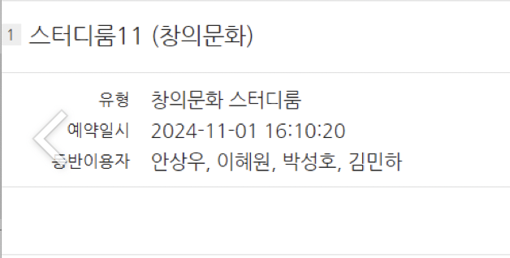
스터디원 소개 및 만남 인증
스터디원 1 : 김민하
스터디원 2 : 박서윤
스터디원 3 : 박성호
스터디원 4 : 안상우
스터디원 5 : 이혜원

Slide 3
목차
8강 수치미분과 Gradient
9강 경사하강법

Slide 4
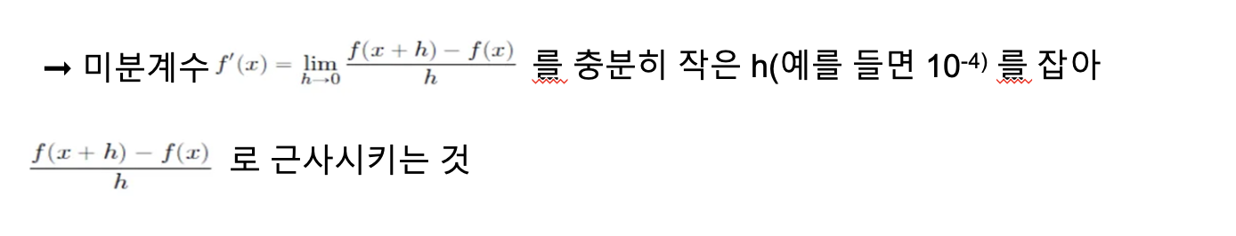
8강 – 수치미분과 Gradient
수치미분: 함수 값의 작은 변화를 비교하여 기울기를 근사적으로 계산하는 방법
※ 정확하게 도출된 미분을 계산하기 어려운 이유
1) 연속성의 한계 ➔ 수학적으로 정의하는 무한히 작은 변화량을 표현할 수 x
2) 복잡한 비선형 함수 포함 ➔ 정확한 계산의 비용 매우 높거나 불가능

Slide 5
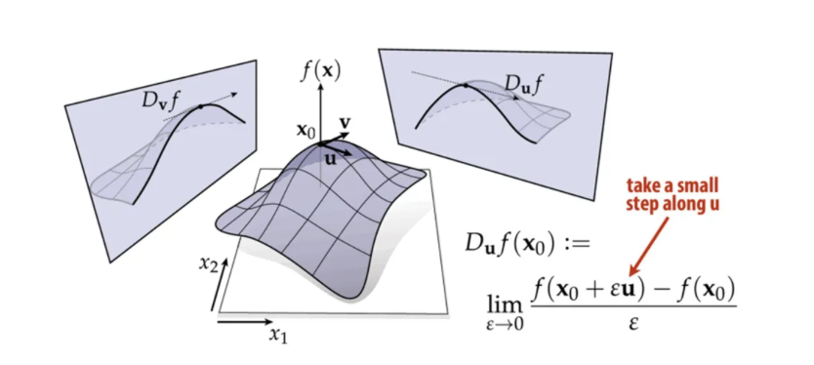
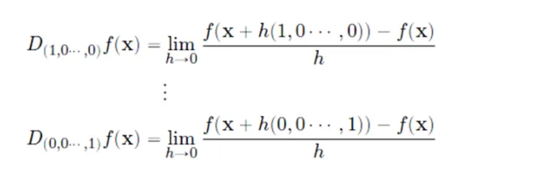
8강 – 수치미분과 Gradient
방향미분
다변수 함수의 경우 미분할 때 방향도 고려해야
함수의 특정 점에서 주어진 방향으로
의 변화율을 측정하는 방법
----------------------------------------------------------------------------------------------------------------
편미분
다변수 함수에서 특정 변수 하나에 대한
변화율을 계산하는 방법
다른 변수들은 상수로 간주하고, 선택한 변수에
대해서만 미분을 수행

Slide 6
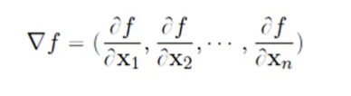

8강 – 수치미분과 Gradient
Gradient
다변수 함수에서 각 변수에 대한 편미분을 모아 벡터 형태로 표현한 것
모든 방향 미분 계수를 gradient와 방향을 내적하여 구할 수 있다
→ 방향/ 내적으로 모든 방향으로 미분 계수를 구할 수 있다.

Slide 7
9강 – 경사하강법
손실 함수(Loss Function)
*모델이 예측한 값과 실제 값의 차이(오차)를 측정하는 지표 ex) MSE, Cross Entropy
손실 함수 값↓ 모델 정확도↑ ∴ 손실 함수를 최소화하는 것이 학습의 목표
최적화(Optimization)
모델이 손실 함수를 최소화하도록 최적의 파라미터(가중치)를 찾아가는 과정
경사하강법(Gradient Descent)
주어진 함수에서 Gradient의 반대방향으로 움직이며 최소점을 찾아가는 최적화 알고리즘

Slide 8
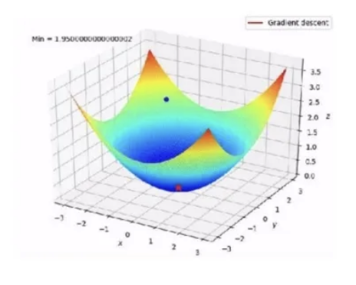
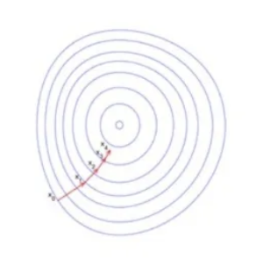
9강 – 경사하강법
다변수 함수 f:R^{n}→R가 점 x에서 가장 감소하는 방향은
gradient의 반대 방향 -∇f(x)이다.
경사하강법은 gradient의 반대방향으로 한 발자국씩 내딛으며 함수값
을 낮추는 방법이다.
점화식
x_{n+1}=x_{n}−η∇f(x_{n})
여기서, 보폭은 η∇f(x_{n})
η : learning rate (학습률)
∇f(x_{n}) : 기울기

Slide 9
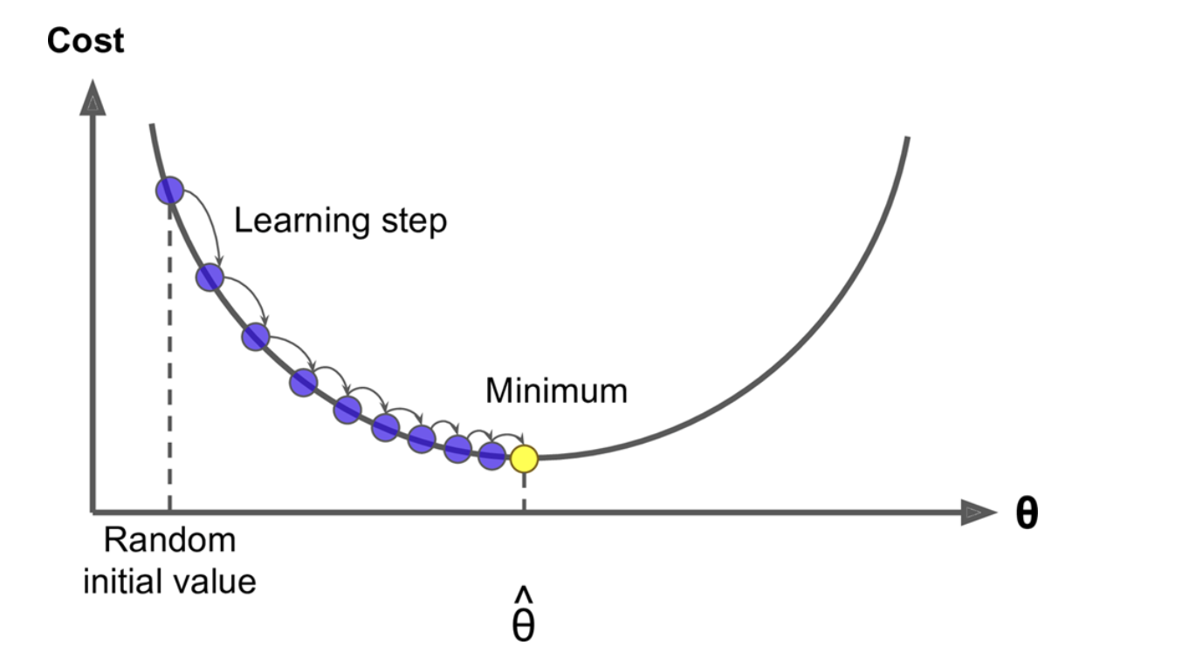
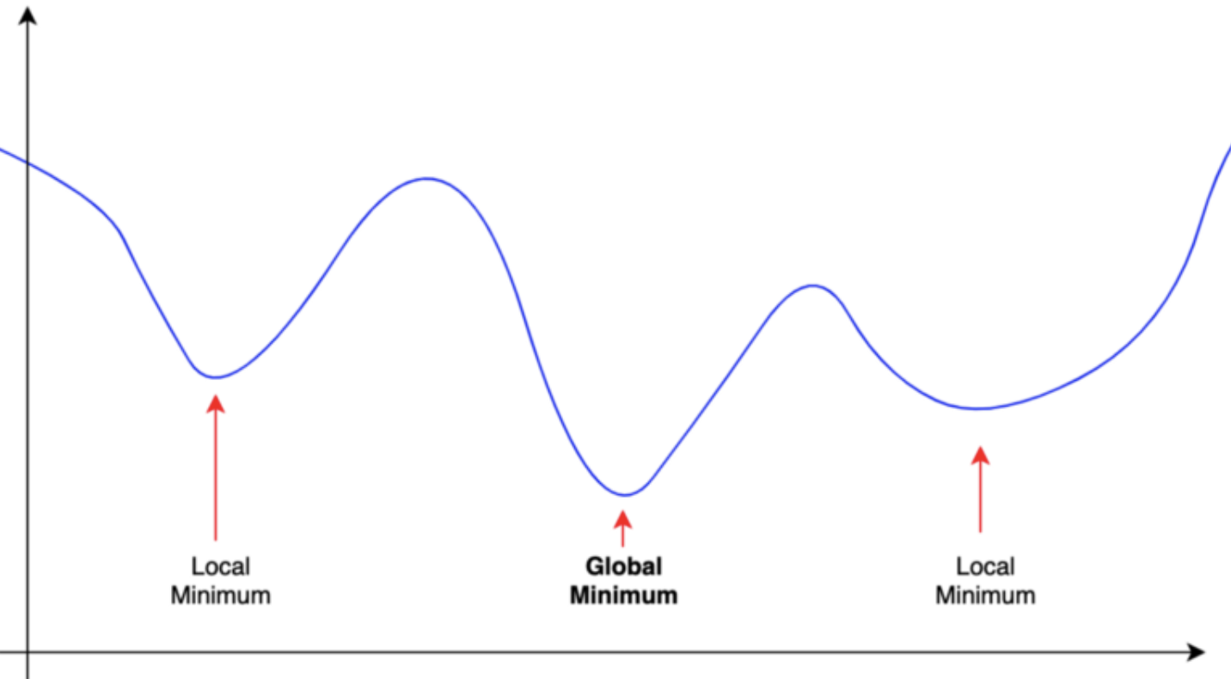
9강 – 경사하강법
경사하강법의 문제점
경사하강법을 통한 최적화 과정
현재 지점의 Gradient(기울기)를 구하여 이동할 방향 정하기
한번 이동할 때마다 얼마나 이동할 것인지 step size를 정하여
학습률(learning rate)을 곱해서 그만큼 이동
3. 최적의 해 찾을 때까지 위의 과정 반복
문제점: 전역 최솟값(Global Minimum)에 도달하지 못하고,
지역 최솟값(Local Minimum)에 멈출 수 있다
→ 최적의 솔루션을 찾지 못하는 결과를 초래

Slide 10
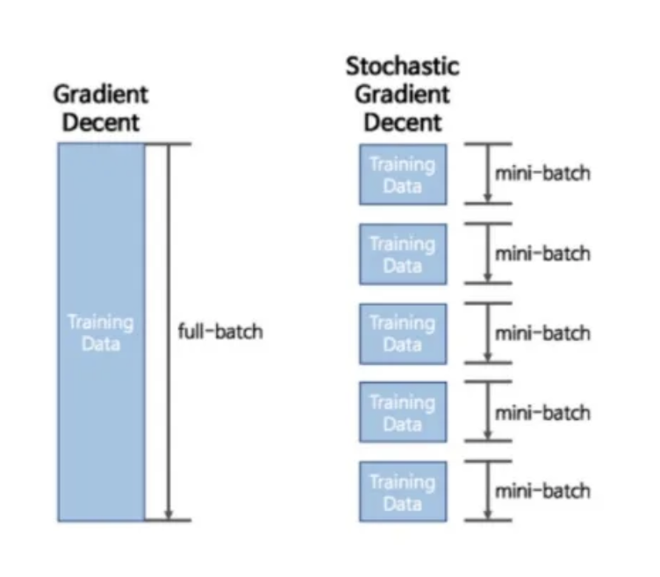
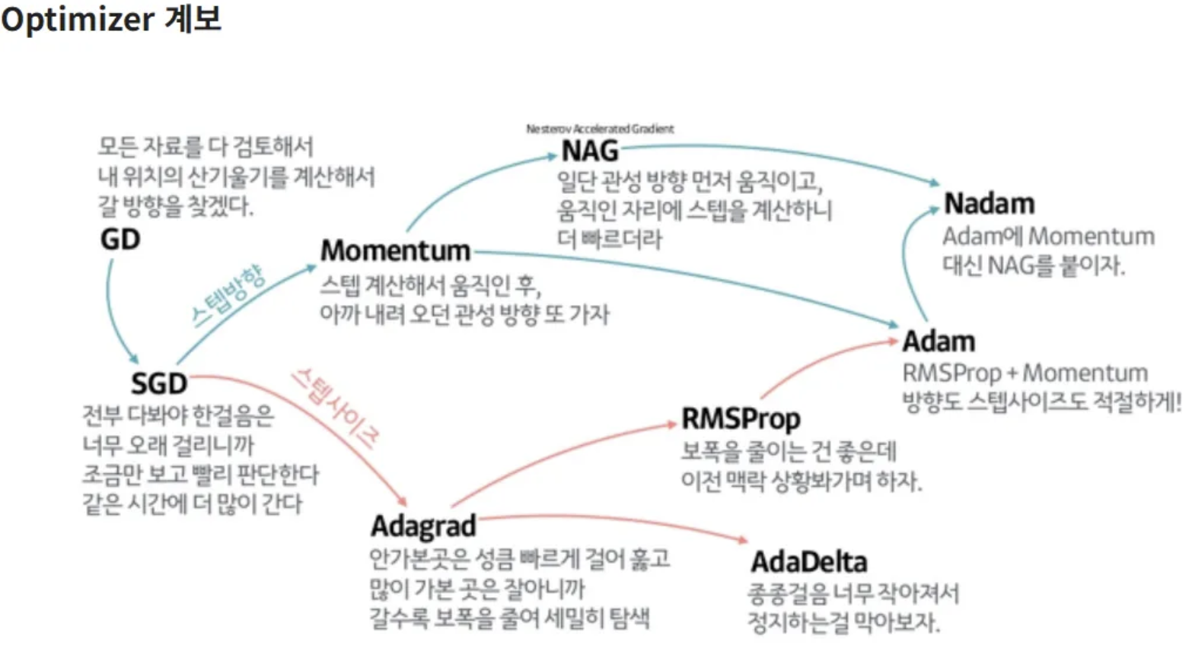
9강 – 경사하강법
Stocastic Gradient Descent
장: 샘플 데이터 셋에 대해서만 경사하강법을 진행,
학습 속도가 빠르다.
단: 샘플에 대해서 경사하강법 사용
최적값에 도달 못할 가능성 존재

Slide 11
감사합니다

